Slide 1
Разработка мобильного приложения «Смартлаб»
Разработана студентом группы 3-ИС-3
Малышкин Иван
Notes:
лдолоьдлдлдльдльдльдло

Slide 2
Цели и задачи
интуитивно понятный интерфейс
Реализовать быстрый

Slide 3
Архитектура проекта

Slide 4
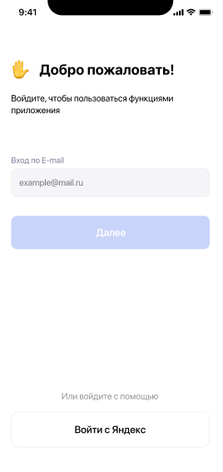
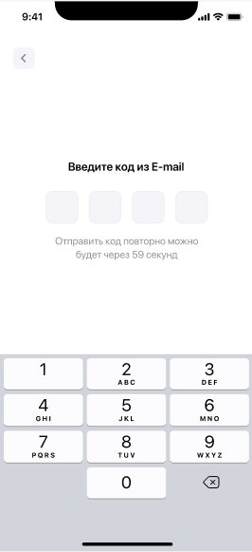
Авторизация и регистрация

Slide 5
Рабочее пространство

Slide 7
Результаты

Slide 8
Вектор развития
Несколько тем
Авторизация через сторонние сервисы

